Slide 1
第18章：类集框架
Properties属性操作

Slide 2
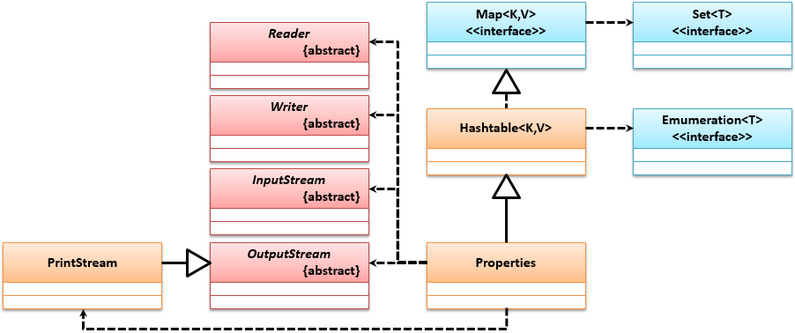
Properties
属性一般都是通过字符串数据实现的键值对（key=value，根据key找到对应的value）数据定义，在Java中可以使用Properties类进行操作

Slide 3
Properties类常见方法
Properties类虽然是Hashtable的子类，但是其可以操作的数据类型只能是String
No. | 方法 | 类型 | 描述
1 | public Properties() | 构造 | 构造一个空的属性类
2 | public Properties(Properties defaults) | 常量 | 构造一个指定属性内容的属性类
3 | public String getProperty(String key) | 常量 | 根据属性的key取得属性的value，如果没有key则返回null
4 | public String getProperty(String key, String defaultValue) | 普通 | 根据属性的key取得属性的value，如果没有key则返回defaultValue
5 | public Object setProperty(String key, String value) | 普通 | 设置属性
7 | public void load(InputStream inStream) throws IOException | 普通 | 从输入流中取出全部的属性内容
9 | public void store(OutputStream out,String comments) throws IOException | 普通 | 将属性内容通过输出流输出，同时声明属性的注释

Slide 4
范例：属性操作
package cn.mldn.demo; import java.util.Properties; public class JavaCollectDemo { public static void main(String[] args) { Properties prop = new Properties();// 属性存储 prop.setProperty("mldn", "www.mldn.cn"); // 设置属性内容 prop.setProperty("mldnjava", "www.mldnjava.cn");// 设置属性内容 System.out.println(prop.getProperty("mldn"));// 根据key查找属性 System.out.println(prop.getProperty("yootk", "NoFound")); // 根据key查找属性 System.out.println(prop.getProperty("yootk"));// 根据key查找属性 } }

Slide 5
范例：将属性内容保存到文件
package cn.mldn.demo; import java.io.File; import java.io.FileOutputStream; import java.util.Properties; public class JavaCollectDemo { public static void main(String[] args) throws Exception { Properties prop = new Properties();// 属性存储 prop.setProperty("mldn", "www.mldn.cn"); // 设置属性内容 prop.setProperty("mldnjava", "www.mldnjava.cn");// 设置属性内容 prop.store(new FileOutputStream( new File("D:" + File.separator + "info.properties")), "Very Import URL"); // 将属性保存在输出流中 } }

Slide 6
范例：通过Properties读取属性文件
package cn.mldn.demo; import java.io.File; import java.io.FileInputStream; import java.util.Properties; public class JavaCollectDemo { public static void main(String[] args) throws Exception { Properties prop = new Properties(); // 属性存储 prop.load(new FileInputStream( new File("D:" + File.separator + "info.properties")));// 读取属性资源 System.out.println(prop.getProperty("mldn")); // 获取属性内容 } }

